Slide 1
Zinsstruktur: Erwartungswerttheorie (Beispiel)
i₁: Zinssatz 1 Jahr (p.a.) 2%
i₂: Zinssatz 2 Jahre (p.a.) 4%
i₁e: Erwarteter Zinssatz 1 Jahr in 1 Jahr (p.a.)???
Anlage 1 Euro
Wir nehmen perfekte Substituierbarkeit kurzfristiger und langfristiger An- lagen, einen risikoneutralen Anleger und einem vollständigen Kapitalmarkt an
D.h. einem Anleger ist es egal, ob sie Ihr Geld kurz- oder lang weggibt und nur in unterschiedlichen Zeiten an das Geld herankommt und es finden sich am Kapitalmarkt zu jeder Zeit immer genügend Anlagen, in die man investieren kann, ohne dass es irgendwelche Beschränkungen gibt
Daraus folgt wieder aus dem Opportunitätskostenargument, dass sich über Angebot und Nachfrage letztlich die Renditen (Preise) von kurz- und langfristigen Anlagen angleichen müssen
1 Euro
Kurzfristig?
Langfristig?
Sind die beiden Beträge so vergleichbar?
So noch nicht, denn die Lauzeiten sind unterschiedlich und damit gibt es bei der langfristigen Anlage 2x Zinsausschüttungen!
1 Euro (1+ 2%)
=1,02 Euro
Um die Anlagen vergleichbar zu machen, müssen die Laufzeiten angeglichen werden. Aufgrund der Vollständigkeit der Kapitalmärkte können wir davon ausgehen, dass in einem Jahr auch wieder Anlageformen für 1 Jahr zur Verfügung stehen. Allerdings ist dafür der Zinssatz unbekannt
1 Euro (1+4%)²=1 Euro (1+4%) (1+4%)
=1,0816 Euro
Angleichung der Renditen
=
1 Euro (1+ 2%) (1+ i₁e)
1 Euro (1+4%) (1+4%)
→ (1+ 2%)(1+ i₁e) = (1+4%)(1+4%)
→ 1+ 2%+ i₁e+ 2%∙i₁e = 1+4%+4%+(4%)²
→ 2%+ i₁e ≈ 4%+4%
Für „kleine“ Zinsen (<10%) können wir wieder annehmen, dass (zins ∙ zins) deutlich kleiner ist, als der Zins selber (vgl. Fishergleichung, bzw. arithmetisches/geometrisches Mittel beim Wirtschaftswachstum
→ i₁e ≈ 4%+(4%- 2%)
→ Der kurzfristige erwartete Zins =
der langfristige heutige Zins + Differenz aus langfristigem und kurzfristigem Zins
Notes:
1

Slide 2
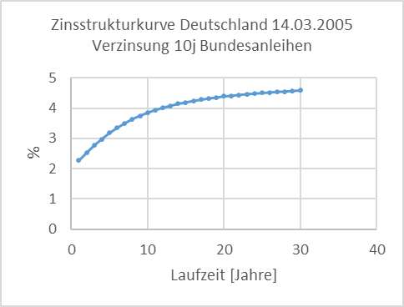
Der kurzfristige erwartete Zins = der langfristige heutige Zins + Differenz aus langfristigem und kurzfristigem Zins
Was ist die Bedeutung dieses Zusammenhangs?
Am Markt kann man direkt die Zinsen für kurz- und langfristige Anlagen ablesen. Um nicht an dieser Stelle auf die Problematik von negativen Zinsen eingehen zu müssen ist hier die Zinsstruktur aus dem März 2005 (vor dem Aufschwung zur WM) angegeben.
i₁ und i₂ sind also durch den Markt festgelegt!
Nehmen wir jetzt die oben abgeleitete Bedingung aus der Erwartungswerttheorie, bedeutet dies, dass wir aus zwei durch den Markt gegebenen Zinsen auf in der Zukunft unbekannte Zinssätze schließen können!
Die Erwartungswerttheorie eignet sich damit als Prognoseinstrument!
Noch mehr lässt sich aus diesem Zusammenhang ablesen! Denn vorher haben wir schon darüber gesprochen, dass insbesondere die Zentralbank Einfluss auf die kurzfristigen Zinsen nimmt
Von welchem Verhalten gehen der EZB gehen also die Märkte im Vorfeld der WM in Deutschland im März 2005 aus?
Die Differenz aus langfristigen und kurzfristigen Zins ist deutlich positiv, also gehen die Märkte von einer Zinserhöhung der Zentralbank aus!
In welchem Status des Konjunkturzyklus wird die Zentralbank die Zinsen erhöhen?
Gemäß der vorher eingeführten Argumentation wird eine Zinserhöhung prinzipiell die Wirtschaft bremsen (geringere Investitionen und Konsum!)
Diese Bremswirkung wird dann erwünscht sein, wenn sich die Wirtschaft in einem steilen Aufschwung bzw. Boom befindet, damit die Wirtschaft sich nicht überhitzt!
Damit ist in der Situation März 2005 der Markt davon ausgegangen, dass sich die Wirtschaft im Aufschwung bzw. Boom befunden hat, was ex post als „richtig“ bezeichnet werden kann!
Die Zinsstrukturkurve ist damit als so etwas wie ein Konjunkturindikator zu bezeichnen!
Video zur Zinsstruktur!
https://www.youtube.com/watch?v=l-XIaQxD1h4&t=1s
Langfristiger Zins – kurzfristigen Zins > 0 → Aufschwung/Boom
Langfristiger Zins – kurzfristigen Zins < 0 → Abschwung/Rezession
Notes:
2

Slide 3
Zinsstruktur: Liquiditätsprämientheorie
Die Präferenzen von Kreditgeber und Kreditnehmer fallen auseinander:
Der Kreditgeber wird eher kürzere Laufzeiten bevorzugen, da diese bei
Liquiditätsproblemen schneller veräußert werden können
Der Kreditnehmer wird dagegen für langfristige Investitionsprojekte eher
länger laufende Anlagen bevorzugen
→ Der Kreditgeber verlangt einen Aufschlag, die „ Liquiditätsprämie“,
bei Vergabe des längerfristigen Kredits gegenüber einer Anlage mit kurzer Laufzeit, denn für fehlende Möglichkeit zwischendurch an sein Geld zu kommen (liquide zu sein) will er entschädigt werden!
Aus der Erwartungswerttheorie konnten wir „nur“ das Auseinanderfallen der Zinssätze für Anlangen unterschied- licher Laufzeiten erklären, nicht aber das Vorzeichen!
Mit der Liquiditätsprämientheorie kommen wir zu dem Schluss, dass im Allgemeinen die längerfristigen Zinsen über den kurzfristigen Zinsen liegen.
Daher spricht man auch bei die längerfristigen Zinsen > kurzfristigen Zinsen → Normale Zinsstruktur
längerfristigen Zinsen < kurzfristigen Zinsen → Inverse Zinsstruktur
längerfristigen Zinsen ≈ kurzfristigen Zinsen → flache Zinsstruktur
Steht dies der Argumentation der Zinsstruktur als Konjunkturindikator aus der Erwartungswerttheorie entgegen?
Nein! Denn beide Theorien können wir dadurch zusammenführen, dass wir beispielsweise in dem Beispiel mit i₂= 4% davon ausgehen,
dass 1%-Punkte auf die Aufschlag gemäß der Liquiditätsprämientheorie zurückzuführen sind.
D.h. nach Abzug der Liquiditätsprämie von den Langfristigen Zinsen, ist die gleiche Argumentation gemäß der Erwartungswerttheorie wie vorher möglich!
Notes:
3

Slide 4
Zinsstruktur: Marktsegmentierungstheorie
Für einen Anleger entsteht ein Risiko, wenn sich der Anlagehorizont nicht
mit der Laufzeit des Wertpapiers deckt
Laufzeit > Anlagehorizont → Kursrisiko
Laufzeit < Anlagehorizont → Einnahmerisiko
Finanzakteure möchten das Risiko reduzieren
→ Sind die Finanzakteure risikoavers
→ werden sich Segmente bilden bei denen Anlagehorizont und Laufzeit zusammenpassen
-> der Wertpapiermarkt zerfällt in zeitlich abgegrenzte Segmente
und Finanztitel sind damit nicht mehr vollständig substituierbar
Bspw. Ist der Anlagehorizont 7 Jahre, die Laufzeit eines adäquaten Papiers ist aber 10 Jahre. Dann muss der Anleger das Papier vor der Endfälligkeit verkaufen und zu diesem Zeitpunkt kennt er den Kurs zum Anlagezeitpunkt noch nicht -> Kursrisiko!
Bspw. Ist der Anlagehorizont 10 Jahre, die Laufzeit eines adäquaten Papiers ist aber 7 Jahre. Dann muss der Anleger nach der Endfälligkeit den Erlös weitere drei Jahre zu heute nicht bekannten Konditionen Anlegen (ähnlich wie bei der Erwartungswerttheorie!) -> Einnahmerisiko
Der Vollständigkeit halber noch die Marktsegmentierungstheorie. Jedoch ist zu bemerken, dass es in tasächlichen Daten relativ wenig Evidenz für diesen Erklärungsansatz gibt
Notes:
4

Slide 5
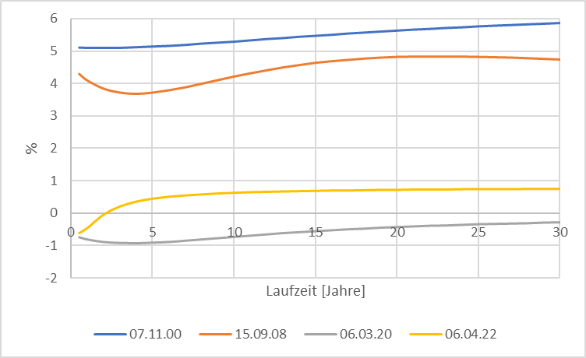
Zinsstruktur im zeitlichen Vergleich (Deutschland)
In den letzten 20 Jahren finden sich alle möglichen Verläufe der Zinsstruktur normal/invers/flach!
Was ist das Besondere am 15.09.2008?
Vortag der Lehman-Pleite
Quelle: Bundesbank (börsennotierte Bundeswertpapiere)
Zu dem Zeitpunkt ist man noch in vielen Bereichen davon ausgegangen, dass sich die Finanzkrise tatsächlich auf den Finanzmarkt beschränkt und nur wenig Auswirkungen auf die Realwirtschaft haben würde. Ähnlich fatal war unsere Einschätzung von COVID19 auf die Wirtschaft!
Normale Zinsstruktur: Die langfristigen Zinsen liegen rund 100 Basispunkte über den kurzfristigen Zinsen
In welcher Lage befanden wir uns am 6.03.2020?
Kurz vor dem 1. Lockdown und noch immer waren weite Teile davon überzeugt bei Corona würde es sich um ein Problem in Asien handeln und es kursierten lustige Bilder von Kreuzfahrtouristen mit einem Maskenmuster im Gesicht
Was sagten aber damals die Märkte aus der Zinsstruktur heraus?
Die Zinsen einer 5-jähringen Staatsanleihe (langfristig) lagen deutlich unter den Zinsen einer 1-jährigen (kurzfristigen) und wenn man die Liquiditätsprämie berücksichtigt, ist der Unterschied noch deutlicher!
Damit standen die Markterwartung in beiden Fällen klar auf Abschwung (fallende kurzfristige Zinsen in der Zukunft!)
Der Rest ist Geschichte (Lehman) bzw. unser tägliches Leben (Corona)
Aktuell tut sich wieder einiges an der Zinsstruktur. Rentierten letztes Jahr die Bundesanleihen mit einer Laufzeit von 30 Jahren (also die gesamte gängige Darstellung der Zinsstrukturkurve) im negativen Bereich und dann verschob sich das „lange Ende“ langsam in den positiven Bereich. Dieser Trend setzte im Frühjahr des Jahres 2021 ein und wurde damals als Zeichen für möglicherweise steigende Preise angesehen (vgl. Fishergleichung)
Vorabend der Lehman-Pleite
2 Woche vor dem ersten Lockdown
Mittlerweile rentieren wieder fast alle Zinssätze im positiven Bereich, im Zuge der Verschärfung der Geldpolitik in den USA und nicht nur aufgrund des Ukrainekrieges liegt Inflation mittlerweile bei 7%. Die Notenbanken geraten also unter großen Druck die Zinsen zu erhöhen, um die Inflation einzudämmen. Ein schönes Beispiel, wie ein klassischer Zusammenhang (Fishergleichung) ökonomische Entwicklungen gut erklären kann. Wir werden sehen, ob im Vorfeld einer möglichen Wirtschaftskrise die Zinsstrukturkurve wieder invers wird!
Notes:
5

Slide 6
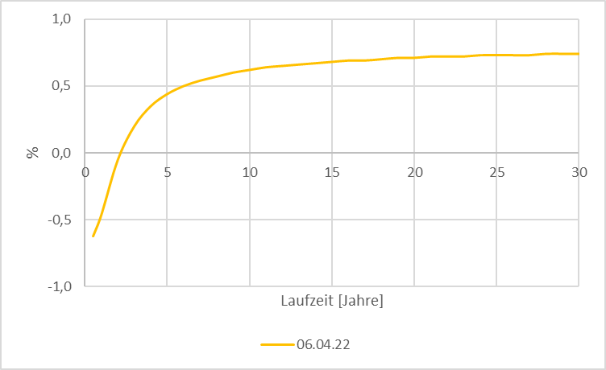
Aktuelle Zinsstruktur (Deutschland)
Gegenüber dem letzten Jahr hat sich die Zinsstruktur deutlich„normalisiert“.
Vor einem langen die Renditen noch über die gesamte Laufzeit im negativen Bereich!
Mittlerweile erhält man ab einer Laufzeit von 3 Jahren wieder Zinsen. Trotzdem ist dies schwierig mit dem Opportunitätskostenargument zusammenzubringen, wenn Bargeld als 0%-Alternativanlage zur Verfügung steht:
Transaktionskosten der Bargeldhaltung (Tresor/Sicherheitspersonal)
Es ist nicht genügend Bargeld vorhanden (Knappheit)
Profane Erklärung: Ein Bilanzposten „deutsche Staatsanleihen“ sieht deutlich „besser“ aus, als „Bargeld“
Institutionelle Anleger, wie Versicherungen, Rentenfonds sind regulatorisch quasi gezwungen Staatsanleihen zu kaufen
Auch das Argument, dass mit einer deutschen Staatsanleihe eine Forderung gegenüber der Bundesrepublik Deutschland besteht und damit dies in gewisser Weise eine Versicherung gegen eine Auseinanderfallen der Eurozone ist, wird ins Feld geführt.
Quelle: Bundesbank (börsennotierte Bundeswertpapiere)
Ansonsten würde man die Kurve als „normal“ bezeichnen (langfristiger Zins > kurzfristiger Zins). Insbesondere der deutliche Anstieg am „langen“ Ende wird von vielen Ökonomen als Zeichen für anziehende Preise gesehen. Die Inflationsrisiken könnten das nächste große Thema werden, welches auf uns zukommt!
Sehr interessant werden die nächsten Monate werden, wenn es eventuell im Zuge eines Energiembargos oder eines Lieferstopps durch Russland zu einer Wirtschaftskrise kommen sollte. Dann sollte man auf die Signale durch die Zinsstrukturkurve achten, denn kurz vorher sollte sie am kurzen Ende invers werden!
Insgesamt gilt:
unsere vorher abgeleiteten Zusammenhänge sind keine Gesetze man muss immer überlegen, ob eine Theorie unter den gegebenen Rahmenbedingungen sinnvoll anzuwenden ist! Gegenwärtig sind aber die Marktverzerrungen durch Staat und Zentralbanken wahrscheinlich zu groß, als dass man aus gängigen Theorien „gute“ Signale ableiten könnte
Notes:
6

Slide 7
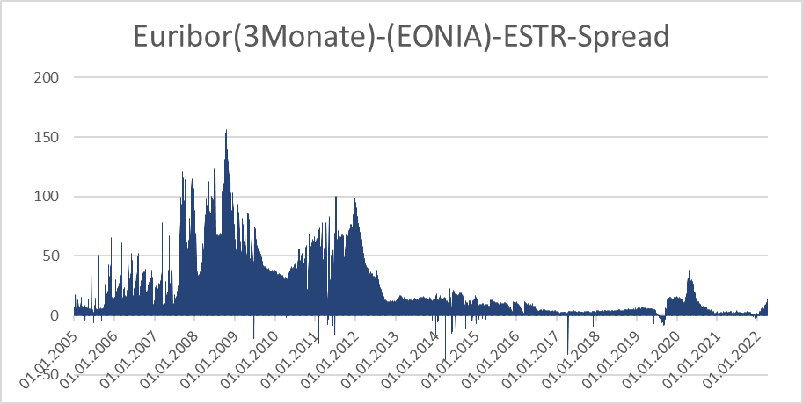
Geldpolitische Reaktionen seit der Krise
Im Zuge der globalen Finanz- und Wirtschaftskrise sahen sich die Notenbanken und insbesondere die EZB dazu gezwungen massiv an den Geld- und Finanzmärkten zu intervenieren, da im Herbst 2018 nach der Pleite von Lehman Brothers (eine der größten Investmentbanken der Welt) am 15. September 2008, die internationalen Banken das gegenseitige Vertrauen verloren haben und der Interbankenmarkt auszutrocknen drohte.
Der Spread zwischen Euribor und ESTR (EONIA) widerspiegelt die extreme Unsicherheit und das fehlende Vertrauen in den Finanzmärkten
Neben den deutlichen Risikoaufschlägen im Zuge der Finanzkrise und der Eurosschuldenkrise ist ebenso ein kurzer Risikoaufschlag zu Beginn der Coronakrise festzustellen.Dies hat sich zwischendruch beruhigt, um ganz aktuell wieder anzusteigen.
Quelle: Bundesbank
Euribor (Euro Interbank Offered Rate): Euribor bezeichnet die durchschnittlichen Zinssätze, zu denen viele europäische Banken einander Anleihen in Euro gewähren.
EONIA (Euro OverNight Index Average): Dies war der Tages-Zinssatz, die die EZB als Zielzinssatz versucht hat zu steuern. Im Zuge von Zinsmanipulationen durch die Geschäftbanken in der Eurozone wird der EONIA durch den ESTR seit Oktober 2019 abgelöst
ESTR (Euro Short-Term Rate): Referenzzinssatz der EZB zur Steuerung der kurzfristigen Zinsen

Slide 8
Geldpolitische Reaktionen seit der Finanzkrise (Auswahl)
Absenkung des Leitzinses nahe des Nullzinsniveaus
Volle Zuteilung der Hauptrefinanzierungsgeschäfte zum Leitzins
Absenkung der Ratingstandards der Sicherheiten
Ausweitung der Laufzeiten der Refinanzierungsgeschäfte auf bis zu 1 Jahr
Liquiditätsbereitstellung in ausländischer Währung
Die Senkung des Leitzinses ist zwar ein klassisches Instrument, aber eine langfristige Senkung aus 0% hatte man dabei nicht im Sinn
Bis zur Finanzkrise mussten die Banken mit dem Leitzins als Richtwert (Untergrenze) bei EZB Gebote einreichen (z.B. bot bei einem Leitzins von 3% eine Bank 3,2% für 3 Mrd. Euro). Die EZB hat jeden Monat festgelegt, wieviel Zentralbankliquidität sie ausgeben möchte und hat dann mit dem höchsten Gebot beginnend alle Gebote zugeteilt, bis die festgelegte Menge erreicht war. Es konnte damit durchauspassieren, dass dann eine Bank „leer“ ausgegangen ist.
Jetzt kann jede Bank jeden beliebigen Betrag bei der EZB nachfragen!
Für jedes Refinanzierungsgeschäft muss eine Bank Sicherheiten bei der EZB hinterlegen. Führer waren dafür sehr gute Bonitäten notwendig „A+“ … falls Ihnen dies etwas sagt. Diese Bonitätsanforderungen sind drastisch gesenkt worden, weswegen manche Ökonomen sagen, dass die EZB nicht nur extrem viel Liquidität ausgegebn hat sondern auch auf eine Portfolio von Ramschanleihen sitzt!
Siehe klass. Instrumente I. Die Volumen für längerfristige Refinanzierungsgeschäfte waren nicht mehr „klein“ sondern gingen in den 3-stelligen Mrd. - bereich
Im Herbst 2008 bestand das Problem für die europäischen Banken nicht nur im fehlenden Zugang zu Liquidität im Allgemeinen, sondern nach Dollar im Besonderen. Deshalb gab es sogenannte SWAP-Geschäfte zwischen EZB und Fed durch die europäische Banken sich bei der EZB quasi US-Dollar leihen konnten

